Slide 1
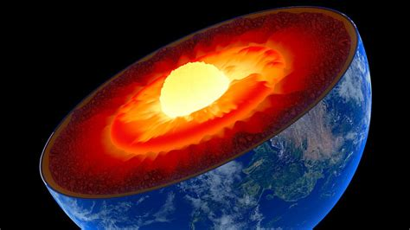

Les différentes couches de la Terre

Slide 2
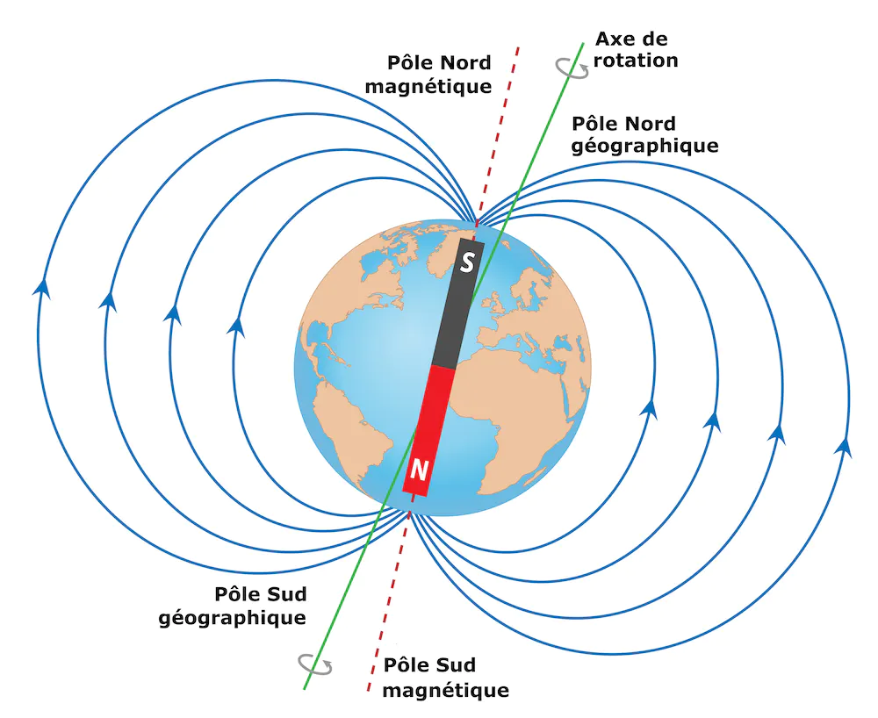
Qu’est ce que le champ magnétique ?

Slide 3
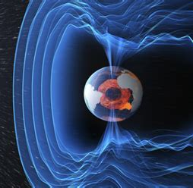
Production du champ magnétique

Slide 4

Importance du champ magnétique

Slide 5
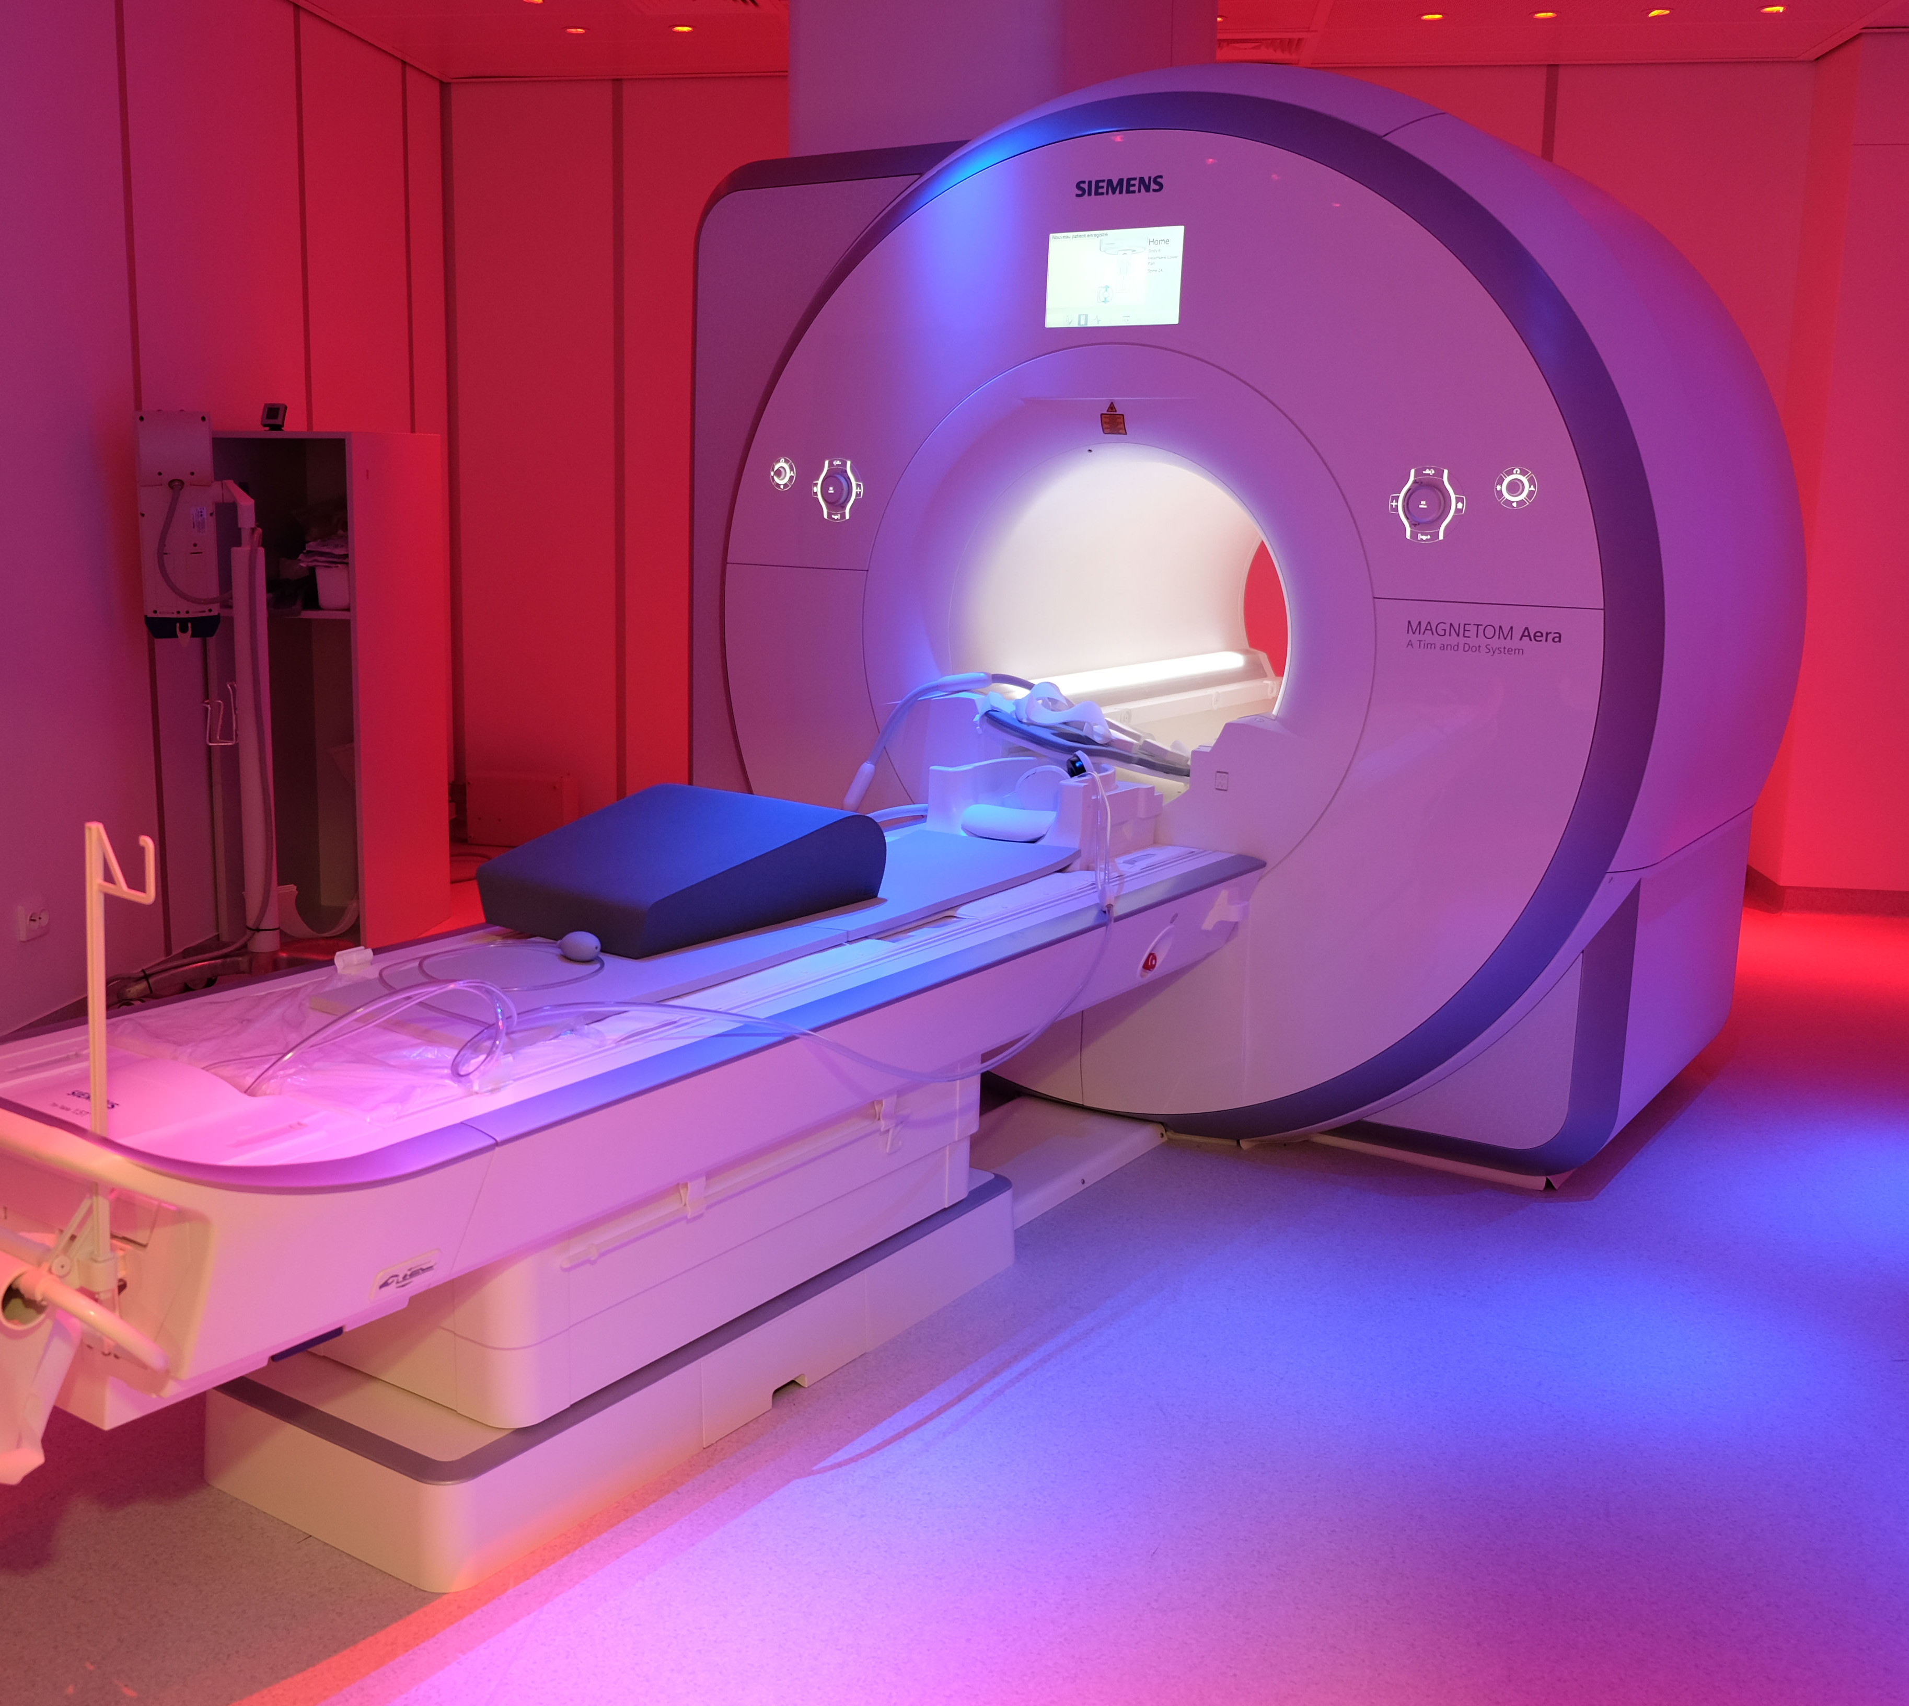

Manipulateur d’électroradiologie médicale

Slide 6
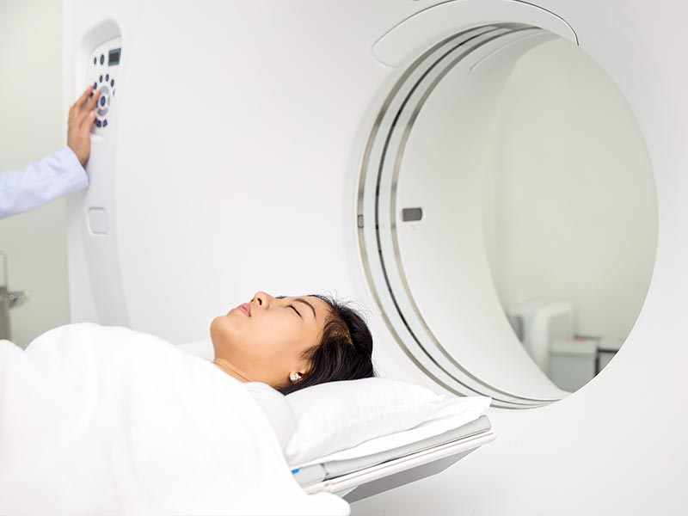


1 à 3 Tesla
HE
HE
0 Kelvin
Quench

Slide 7
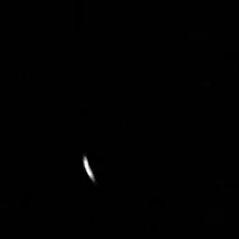

L’amplitude des signaux correspond à l'intensité des images
Propriété magnétique Hydrogène

